Slide 1
«Тело человека»
Подготовила:
Учитель начальных классов
Корчагина Ксения Павловна

Slide 2
Сегодня на Земле живет более 6 миллиардов человек. Каждый из нас уникален по складу личности, поведению, внешности, пропорциям тела, внешности, манере двигаться.
Но при множестве индивидуальных особенностей тела у всех людей устроены и функционируют примерно одинаково.

Slide 3
Какие части тела мы можем назвать?
У всех ли людей они есть?

Slide 4
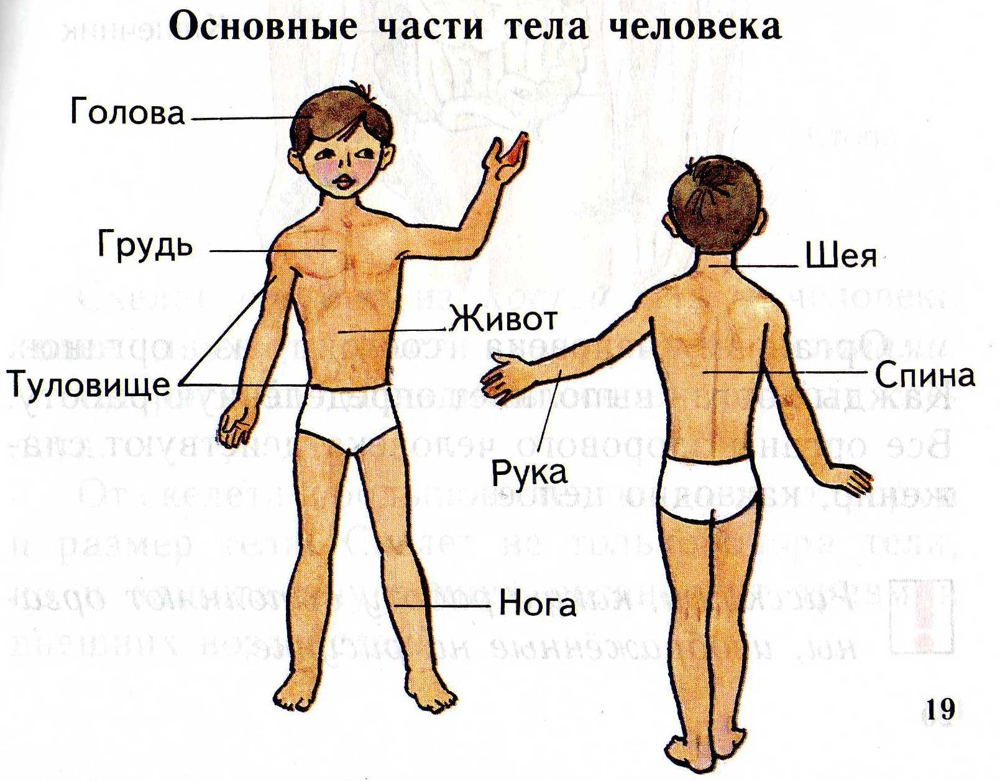

Slide 5
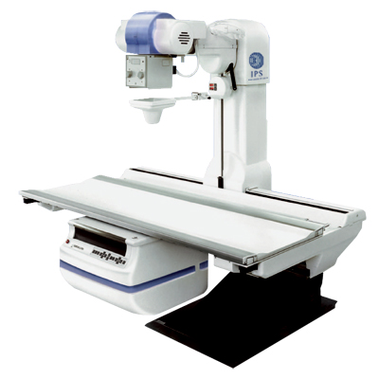
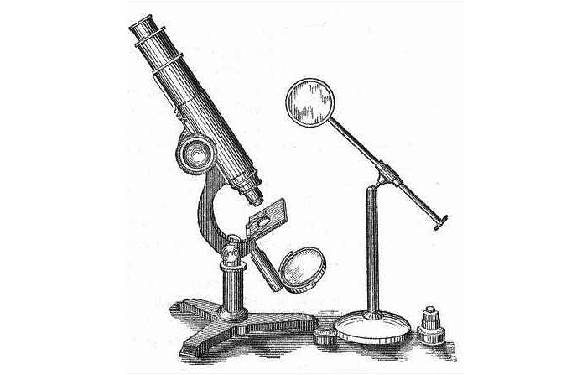
Изобретение микроскопа и открытие рентгеновских лучей.
Микроскоп 1876 года и рентгеновский аппарат

Slide 6
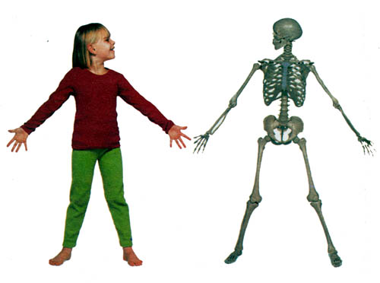
Внутри твоего тела находятся кости. Это – ты изнутри.
Кости соединяются в скелет

Slide 7
В теле человека 12 главных систем. Каждая система отвечает за какой-нибудь один процесс или несколько процессов, необходимых для поддержания жизни.

Slide 8
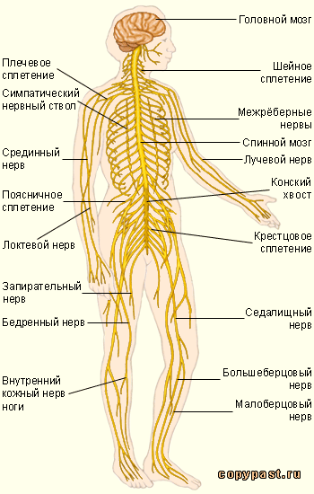
Нервная система

Slide 9
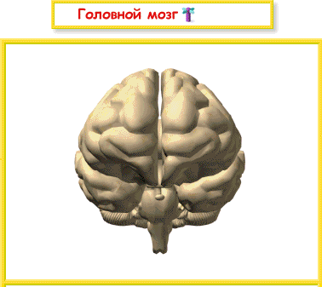
Головной мозг – центр управления нашим организмом.

Slide 10
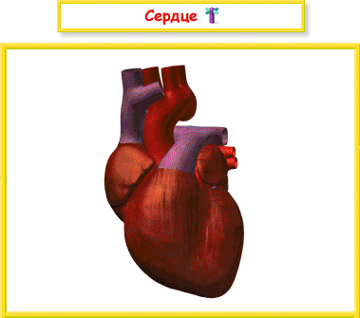
Кровеносная система

Slide 11
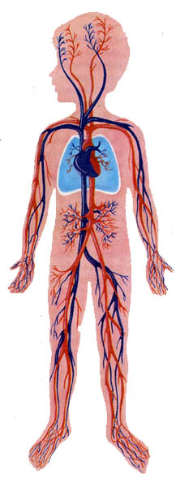
Сердце и кровеносные сосуды составляют эту систему. Все человеческие органы пронизаны кровеносными сосудами.
Кровь внутри тебя бежит по специальным
трубочкам – артериям и венам

Slide 12
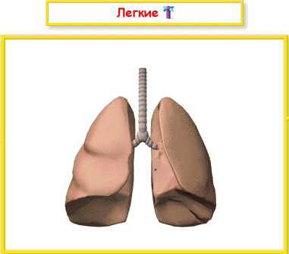

Дыхательная система

Slide 13
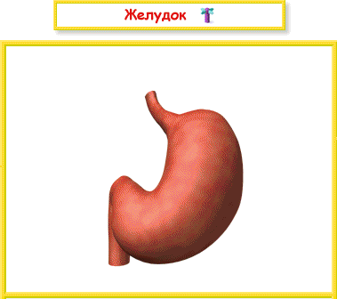
Пищеварительная система

Slide 14
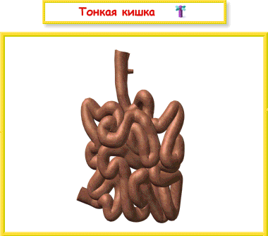
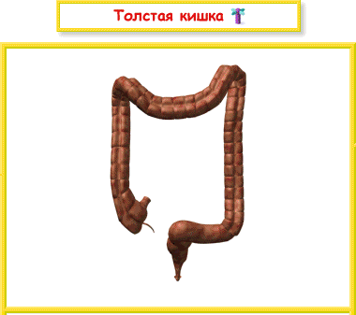

Slide 15
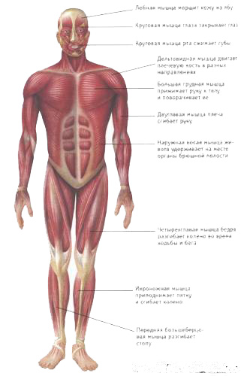
Мышечная система

Slide 16
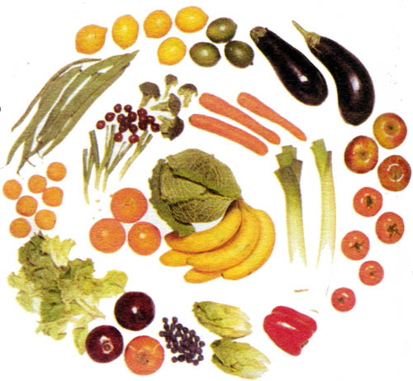
Твоему телу необходимо больше фруктов и овощей

Slide 17
Строение
тела человека
Внешнее
Внутреннее
части тела
органы
голова
мозг
шея
легкие
туловище
сердце
( грудь,
живот,
спина)
желудок
кишечник
печень
руки
ноги

